Slide 1
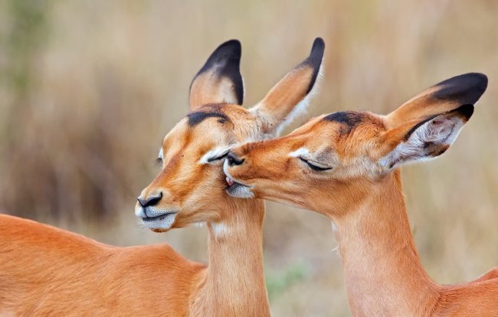
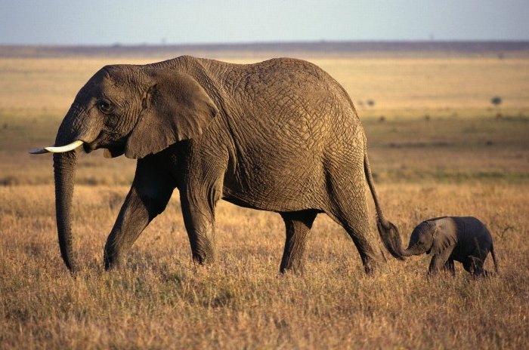
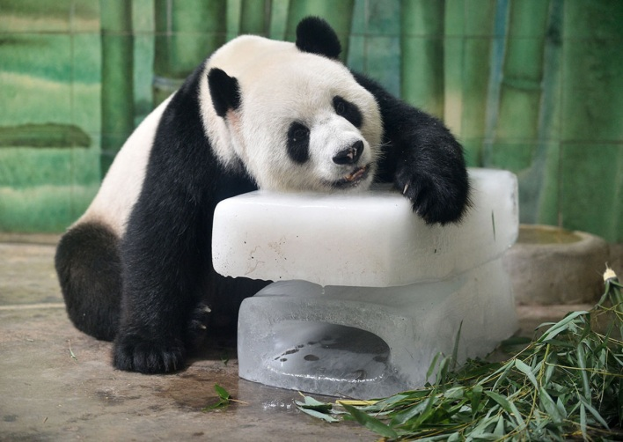
ПЕДАГОГИЧЕСКИЙ ПРОЕКТ
«В МИРЕ ЖИВОТНЫХ»
МБДОУ № 224 «СЕМИЦВЕТИК» группа № 7 «Искорки».
Воспитатели
Прохорова Любовь Анатольевна,
Филимонова Оксана Сергеевна.
2015-2017 уч.г.

Slide 2
Проблема:
В процессе наблюдений за детьми мы (воспитатели) заметили устойчивый интерес к животным – дети пытались рисовать тигров, жирафов, пингвинов и других животных, делились впечатлениями от увиденных познавательных передач, документальных фильмов, обращали внимание на иллюстрации из книг, журналов. А так же задавали вопросы: «Почему пингвин – это птица, а не летает», «Как мартышки занимаются акробатикой», «Почему жираф такой длинный» и др. Так и появилась идея углубленного изучения темы: «Животные разных континентов».

Slide 3
Цель проекта: углубленное изучение представлений о животных разных стран. Научить детей поисковой деятельности по данной теме.
Задачи:
Формировать представления о природных зонах Земли; о приспособлении животных разных стран к среде обитания.
Расширять кругозор и обогащать словарный запас детей, развивать связную речь.
Формировать умение получать информацию из разных источников.
Продолжать развивать познавательные способности у детей, активно включать их в творческо – поисковую деятельность.
Воспитывать желание поделиться знаниями с другими детьми.

Slide 4
Основные шаги по реализации проекта:
I этап
Подготовка к внедрению проекта:
Подобрать методическую литературу по теме.
Подобрать детскую художественную литературу.
Подобрать дидактический материал, наглядные пособия (альбомы для рассматривания, картины, настольные игры).
Систематизация и оформление дидактических материалов в соответствии с планом проекта;
Информационный материал для родителей.
Составить перспективный план мероприятий.
II этап
Реализация проекта.
III этап
Итоги реализации проекта
Изготовление и презентация карты «Животные Земли»

Slide 5
Дети должны узнать о том, что животные – живые организмы, существа, обладающие способностью двигаться и чувствовать; что местом обитания животных могут быть и воздух, и вода, и суша; саванна, пустыня, джунгли, горы, степи в жарких странах и южных районов России; льды, тундра, тайга в северных странах, Антарктиде, на севере России; леса, луга, реки в средней полосе России и других странах; все животные разные по строению, размеру, окраске, способу передвижения, способности защищаться от врагов, выводить потомство, строить жилище, добывать себе пищу; что дикие животные нуждаются в охране и защите от истребления; что всё в живой природе взаимосвязано; группировать животных по месту обитания, внешним признакам, способам передвижения и защите от врагов, строению жилища, размеру; использовать в речи названия животных, частей их тела, мест обитания, характерных признаков, действий.

Slide 6
Организационные формы работы

Slide 8
Предварительные итоги реализации проекта
В процессе проживания темы проекта дети проявили активный познавательный интерес.
Постепенно проект из познавательного превращался в социально – личностный: дети стремились поделиться полученной информацией.
В процессе проектной деятельности развивались все ключевые компетентности:
Социальная – дети взаимодействовали друг с другом.
Коммуникативная – задавали познавательные вопросы, аргументировали, придумывали загадки, сказки.
Информационная – получали информацию из разных источников и делились ею.
Деятельностная – подбирали материалы, инструменты для создания продукта.
Здоровьесберегающая – играли в подвижные игры по данной теме: «Обезьянки», «леопарды и зебры»
Проект «В мире животных» предоставил каждому ребенку возможность не только получать знания, но и развивать творческие способности, формировать коммуникативные навыки, формировать начальные предпосылки исследовательской деятельности.

Slide 9
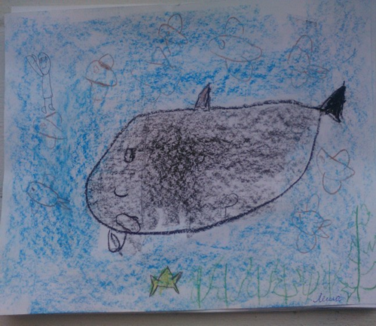
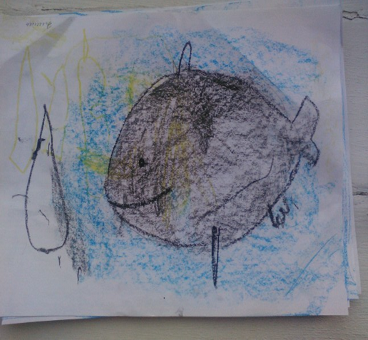
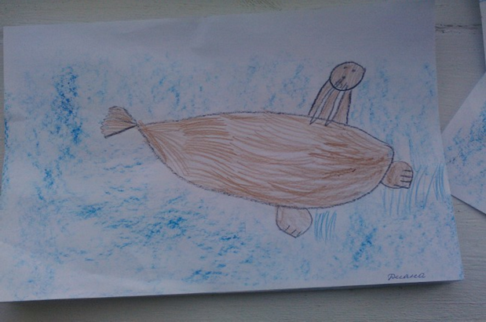
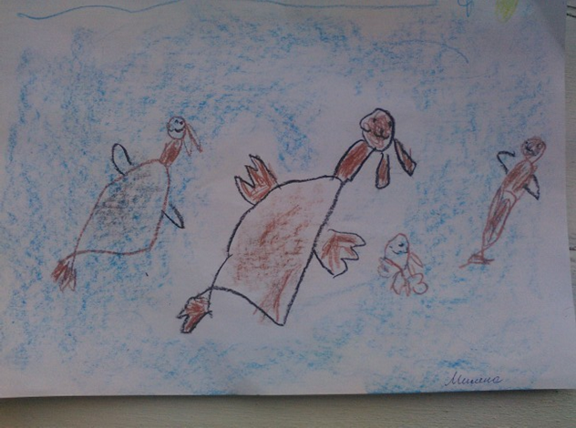
Обитатели Антарктиды

Slide 10
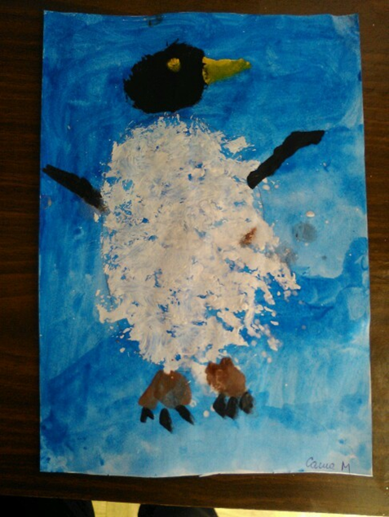
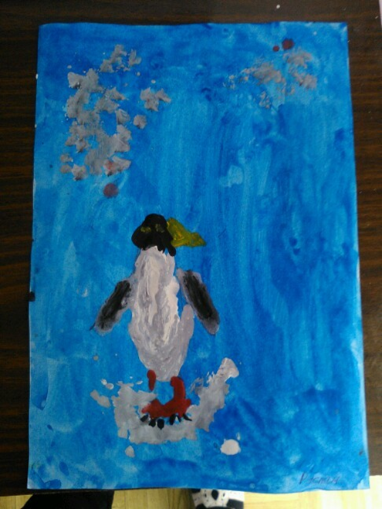
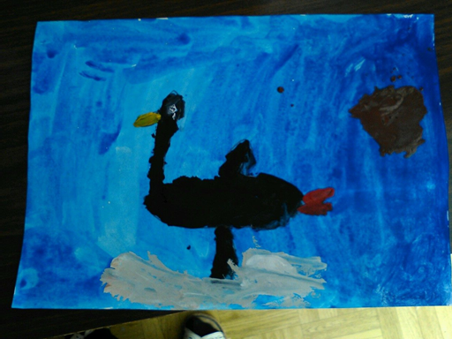
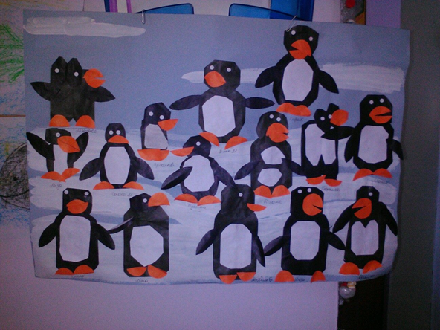

Slide 11
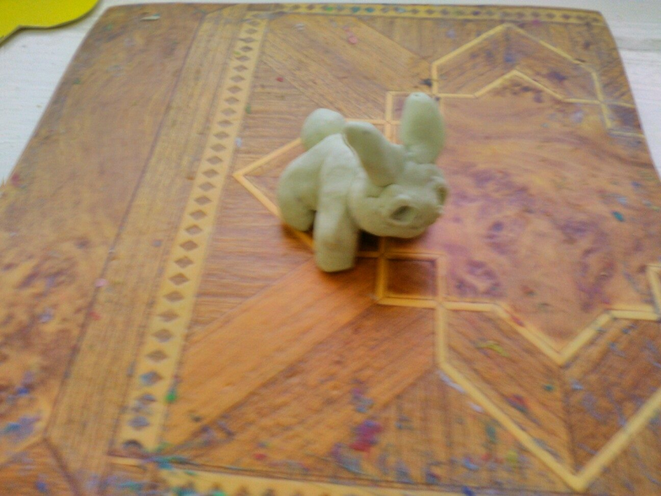
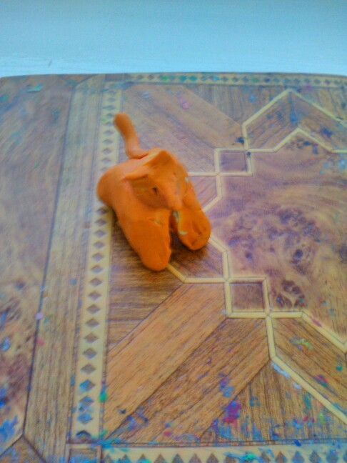
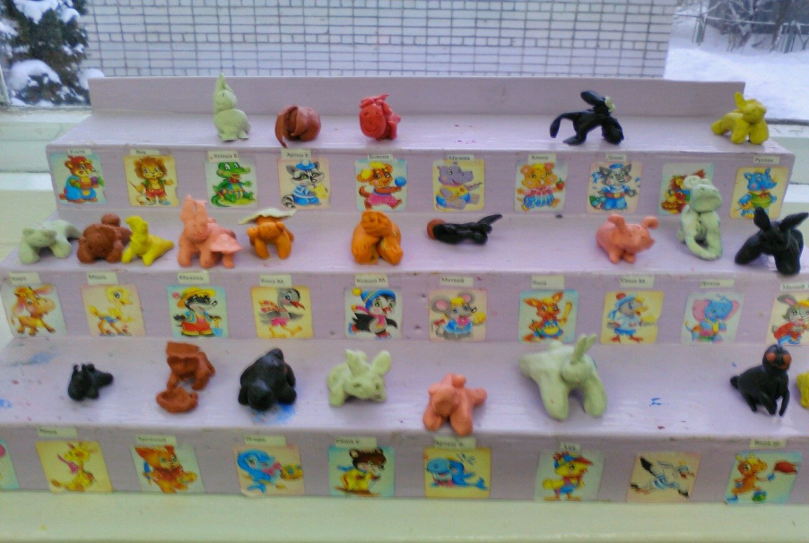
Животные Евразии

Slide 12
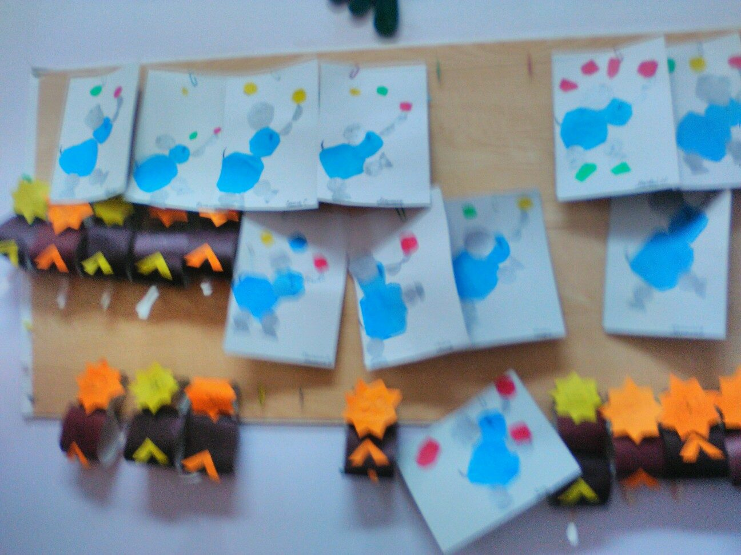
Животные жарких стран

Slide 13
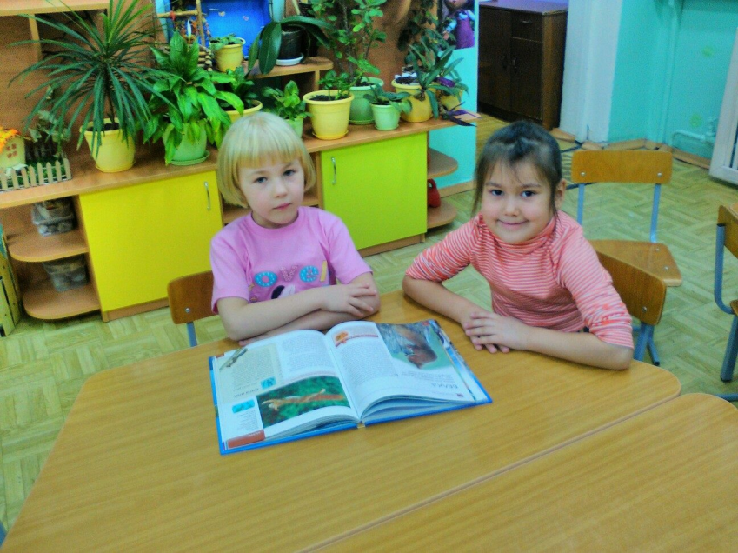
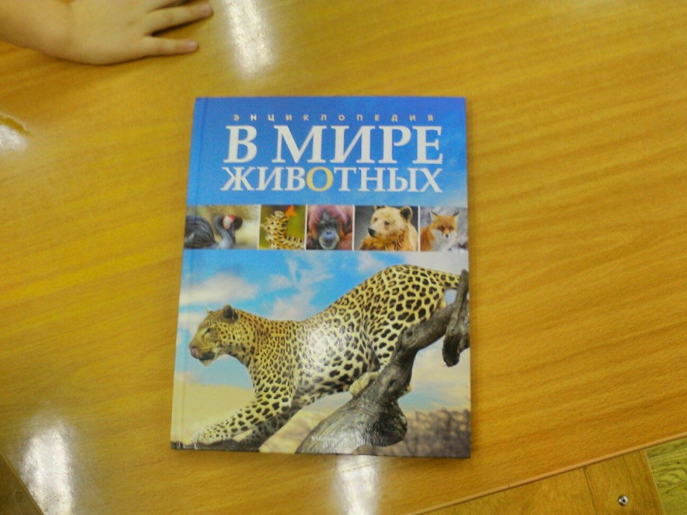

Slide 14
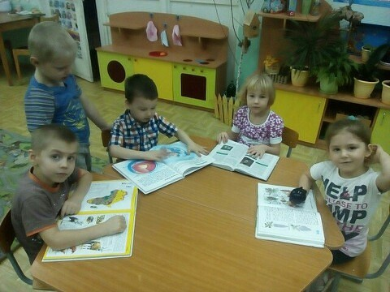
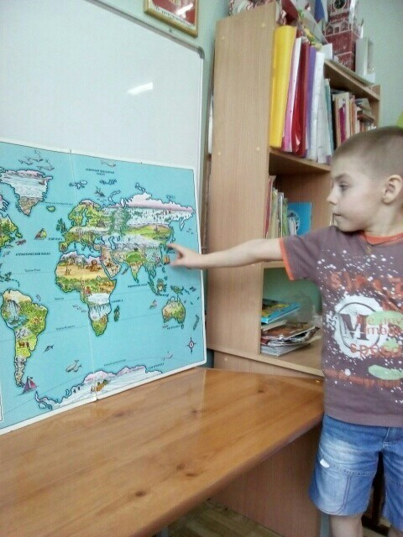

Slide 15
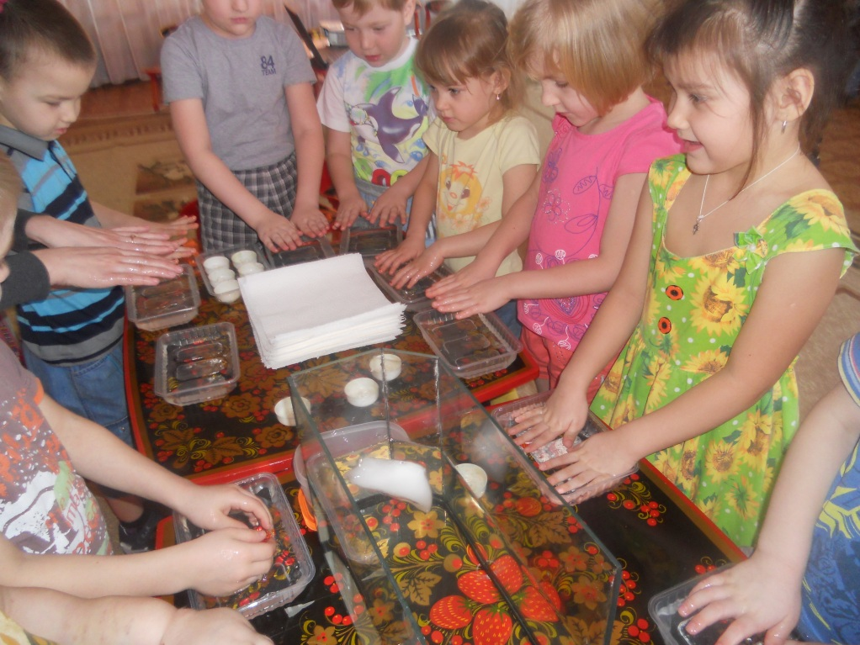
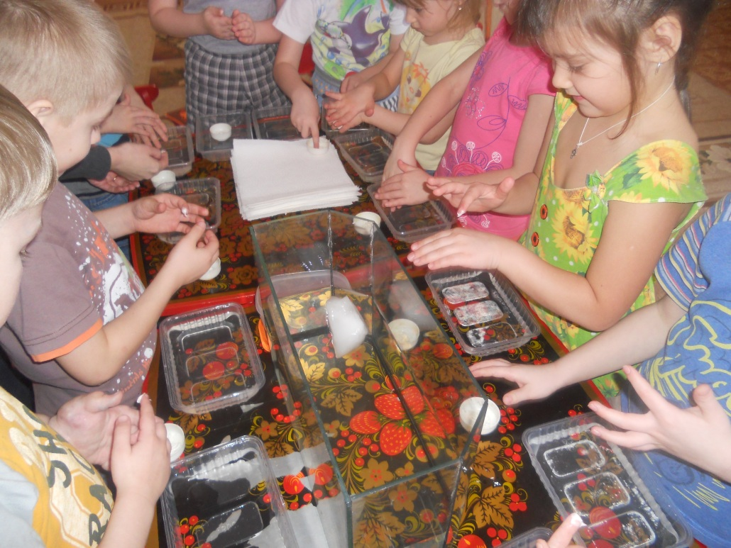
Путешествие в Антарктиду. Опыт «Почему не мокнут пингвины?»

Slide 16
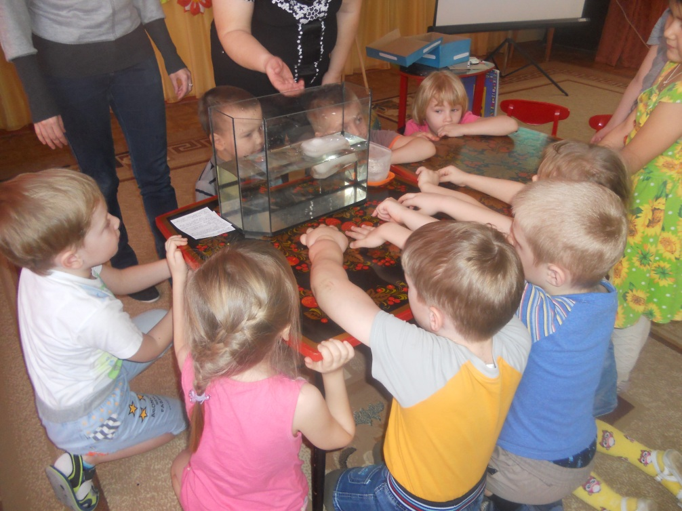
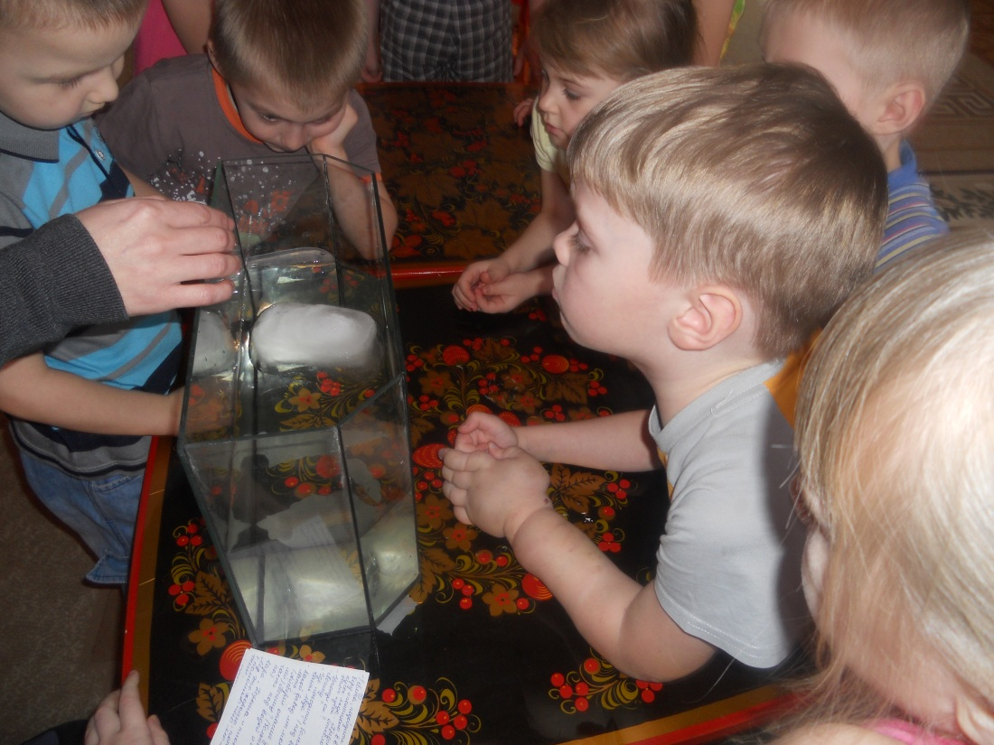
Опыт «Чем опасны айсберги»

